Slide 1
Испарение , происходящее при любой температуре со свободной поверхности жидкости (с поверхности жидкости вылетают молекулы , кинетическая энергия которых превышает потенциальную энергию взаимодействия молекул)
Кипение – процесс парообразования во всем объеме жидкости при определенной температуре (температура кипения)
Парообразование
Жидкость
Газ
Конденсация

Slide 2
Силы взаимодействия , действующие со стороны соседних молекул на молекулу на поверхности жидкости или на молекулу в толще жидкости.

Slide 3
Температура испаряющейся жидкости уменьшается ,поскольку при испарении из жидкости вылетают наиболее быстрые молекулы
Скорость испарения зависит от
Рода жидкости
Температуры жидкости
Скорости воздушных потоков над жидкостью
Площади свободной поверхности

Slide 6
Давление насыщенного пара не зависит от объема, но зависит от температуры.
P, Па
С.
В.
А.
Т,К
Р =nkT
Н.п.

Slide 7
Ненасыщенный пар.
Если пар постепенно сжимают , а превращение его в жидкость не происходит , то такой пар называют ненасыщенным.
При определенном объеме пар становится насыщенным , и при дальнейшем сжатии происходит превращение его в жидкость.
Гелий Ткр.=4K (-269 C) Азот Ткр.=126K (-147 C)

Slide 9
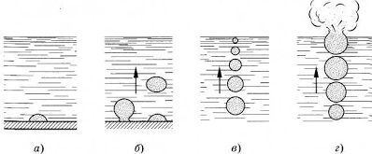

Slide 10
Кипение начинается после того, как давление внутри пузырьков сравняется с давлением в окружающей жидкости
Температура , при которой жидкость кипит , называется температурой кипения.
Температура кипения некоторых веществ , С (при нормальном атмосферном давлении).
Температура кипения некоторых жидкостей :
Молоко – 100 С
Эфир – 35 С
Спирт – 78 С
Вода – 100 С
Ртуть – 357 С
Кипение

Slide 11
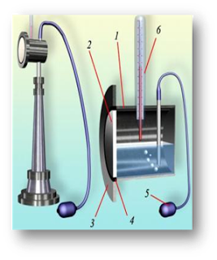
Конденсационный гигрометр.

